Slide 1
2022
C语言版
数据结构
DATA STRUCTURE

Slide 2
03
栈和队列

Slide 3
学习目标
掌握栈的抽象数据类型、表示与实现
掌握栈的基本操作及应用场景
掌握队列的抽象数据类型、表示与实现
掌握队列的基本操作及应用场景
掌握递归的定义及实现
4

Slide 4
思政目标
通过本单元对栈和队列结构的学习，了 解这-类线性结 构的数据特征，栈具有后进先出的特征，队列具有先进先出的特征，强调事物的发展具有一定的规律性，不能违背事物的发展规律。

Slide 5
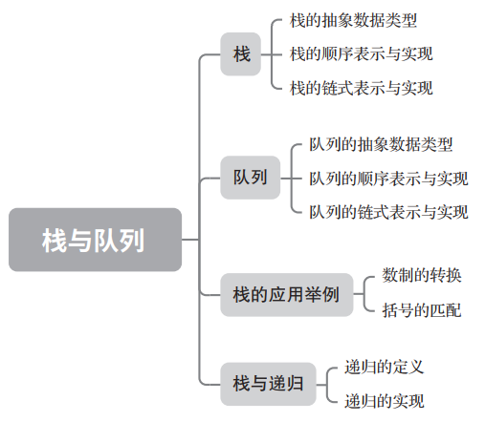
知识脉络图

Slide 6
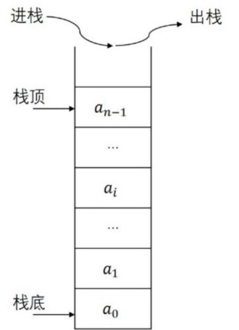
3.1栈
3.1.1 栈的抽象数据类型
栈，也称堆栈，它的插入和删除操作限定在表的同一端，一般情况，将允许插入和删除元素的一端称为栈顶，不进行操作的一段称为栈底。没有一个元素的栈称为空栈。栈的基本操作包括初始化、判空、进栈、出栈、栈的取值、销毁等操作

Slide 7
3.1栈
3.1.2 栈的顺序表示与实现
typedef struct{
ElemType *data;
int top; //栈顶指针
int maxSize;
}Stack

Slide 8
3.1栈
3.1.3栈的链式表示与实现

Slide 9
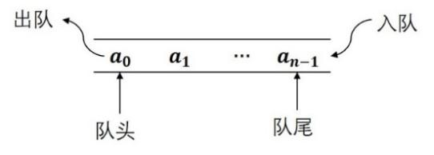
3.2 队列
3.2.1 队列的抽象数据类型
队列类似于生活中的排队，是一种先进先出的线性结构，限定表的一端进行插入操作,而另一端进行删除操作。其中执行插入操作的一端称为队尾，执行删除操作的一端称为队头。

Slide 10
3.2 队列
3.2.2 队列的顺序表示与实现
typedef struct{
int front; //头指针
int rear;//尾指针
int maxsize;//最大队列长度
ElemType *data;//动态分配队列空间
}Queue

Slide 11
3.2 队列
3.2.3 队列的链式表示与实现
用链表表示的队列称为链队列，如图3-6所示，队头指针和队尾指针分别指向队头结点和队尾结点，那么对链队列的基本操作即为单链表的插入、删除的特殊情况，只是需要修改尾指针或头指针的位置。

Slide 12
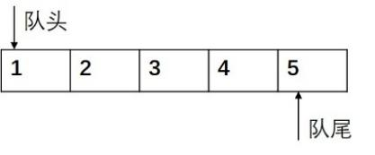
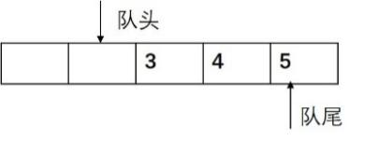
3.3 栈的应用举例
3.3.1 数制的转换
当一个十进制整数N转换为其他d进制数时，再计算过程中，把N与进制数求余得到的其他进制数的每一位入栈，计算完毕后再将栈中的其他进制数依次出栈输出，即为所求，过程遵循公式:$N=\left(\frac{N}{d}\right)∗d+N mod d$。
例如将十进制数123转换为八进制数，运算过程如下：

Slide 13
3.3 栈的应用举例
3.3.2 括号的匹配
括号的匹配算法依然借助栈结构，每当读入一个左括号，就直接入栈，等待相匹配的同类型的右括号；每当读入一个右括号，若与当前的栈顶左括号属于同一类，那么匹配成功，将栈顶的左括号弹栈，知道所有括号扫描完毕。

Slide 14
3.4栈与递归
3.4.1递归的定义
若在一个函数、过程或者数据结构定义的内部又出现定义本身的应用，则称它们是递归的，其中直接调用自己的函数称为直接递归，间接调用自己的函数称为间接递归。

Slide 15
3.4栈与递归
3.4.2 递归的实现
【问题描述】假设有三个分别命名为X、Y、Z的塔座，在塔座X上插有n个直径大小不同，从小到大一次编号为1,2,…,n的圆盘。现要求将塔座X上的n个圆盘移至塔座Z上，并仍按同样顺序叠排，圆盘移动时必须遵循以下规则。移动过程中，每次只能移动一个圆盘，不允许大圆盘放在小圆盘上面，而只能借助于中间的塔座。

Slide 16
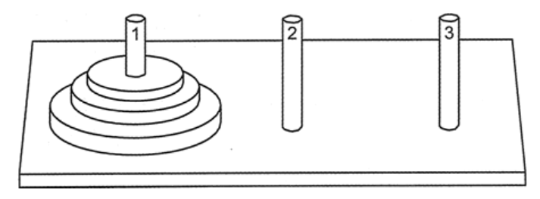
3.4栈与递归
3.4.2 递归的实现
【问题分析】如何实现移动圆盘的操作呢？当n=1时，也就是塔座上只有一个圆盘时，直接将圆盘从X移动到Z上即可。当n>1时，可以先将编号为n的圆盘上的n-1个圆盘借助于Z移至Y上，再把编号为n的圆盘移至Z上，最后再将Y上的n-1个圆盘借助X移至Z上，这个过程是一个递归操作。

Slide 17
3.5单元实训
【应用案例1】栈的应用——十进制转换为二进制
在计算机基础中介绍过，十进制转换为二进制的操作中需要将十进制数除2求余，并将余数倒置，所以需要用到栈的操作。

Slide 18
3.5单元实训
【应用案例2】
针对一个字符串里面包括‘（）’、‘[]’、‘{}’六个字符，要求判断该字符串的括号是否是成对出现的，还是需要用到栈的知识点。

Slide 19
3.6课后练习
一、选择题
1、设abcdef以所给的次序进栈，若在进栈操作时，允许退栈操作，则下面得不到的序列为( )
A. fedcba
B. bcafed
C. dcefba
D. cabdef

Slide 20
2、若已知一个栈的入栈序列是1,2,3, .,n，,其输出序列为pl,p2,p3， .. pN,若pN是n，则pi是( )。
A. i
B. n-i
C. n-i+1
D. 不确定

Slide 21
3、设计一个判别表达式中左，右括号是否配对出现的算法，采用( ) 数据结构最佳。
A.线性表的顺序存储结构
B.队列
C.线性表的链式存储结构
D.栈

Slide 22
4、用链接方式存储的队列，在进行删除运算时( )。
A.仅修改头指针
B.仅修改尾指针
C. 头、尾指针都要修改
D. 头、尾指针可能都要修改

Slide 23
5、递归过程或函数调用时，处理参数及返回地址，要用一种称为( )的数据结构。
A.队列
B.多维数组
C.栈
D.线性表

Slide 24
6、假设以数组A[m] 存放循环队列的元素,其头尾指针分别为front 和rear,则当前队列中的元素个数为( )。
A. (rear- front+m)%m
B. rear- front+1
C. (front-rear+m)%m
D. (rear- front)%m

Slide 25
7、若用一个大小为6的数组来实现循环队列，且当前rear和front 的值分别为0和3，当从队列中删除-一个元素，再加入两个元素后，rear和front的值分别为多少? ( )
A.1和5
B.2和4
C.4和2
D.5和1

Slide 26
8、最大容量为n的循环队列，队尾指针是rear， 队头是front， 则队空的条件是( )
A. (rear+1) MOD n=front
B. rear=front
C. rear+1=front .
D. (rear-1) MOD n=front

Slide 27
9、栈和队列的共同点是( )。
A.都是先进先出
B.都是先进后出
C. 只允许在端点处插入和删除元素
D.没有共同点

Slide 28
10、设栈S和队列Q的初始状态为空，元素el,e2,e3,e4,e5 和e6依次通过栈S，一个元素出栈后即进队列Q，若6个元素出队的序列是e2,e4,e3,e6,e5,e1 则栈S的容量至少应该是( )。
A. 6
B. 4
C. 3
D.2

